Slide 1
линия шампуней и кондиционеров для волос ДВОЙНОЕ ДЕЙСТВИЕ
ДВА АКТИВНЫХ КОМПОНЕНТА
для прочности, здорового блеска и шелковистой гладкости волос.

Slide 2
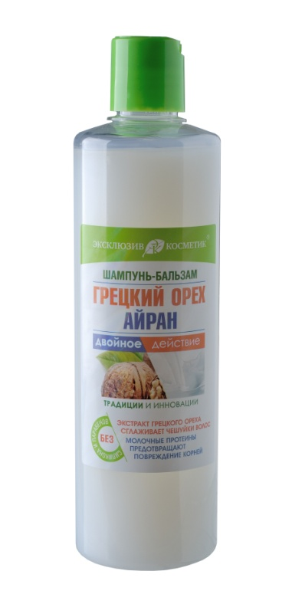
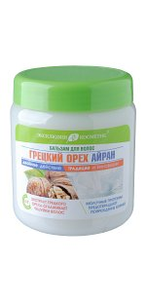
шампунь-бальзам и бальзам для волос Грецкий Орех Айран
экстракт грецкого ореха сглаживает чешуйки волос
молочные протеины предотвращают повреждение корней
Действия этих полезных компонентов для волос трудно переоценить!
Экстракт грецкого ореха способствует заполнению чешуек волос, благодаря чему они плотнее прилегают друг к другу. Питает корни, нормализует функцию сальных желез кожи головы, увлажняет, стимулирует рост волос.
Питательные свойства молочных протеинов предотвращают повреждение волосяных луковиц, восполняют недостаток белков, делая волосы эластичными и упругими по всей длине.

Slide 3
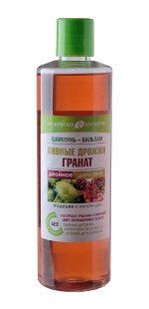
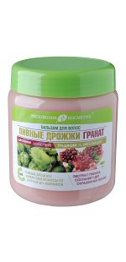
шампунь-бальзам и бальзам для волос Пивные дрожжи Гранат
Для поврежденных окрашенных волос
экстракт граната сохраняет цвет окрашенных волос
ячменный солод укрепляет волосы от корней до кончиков
Экстракт граната восстанавливает и укрепляет структуру волос, придает им необычайный блеск и наполняет жизненной силой. Экстракт богат танином, поэтому обладает способностью, надолго сохранять цвет окрашенных колос на уровне кератина. Благодаря содержанию в шампуне ячменного солода и пантенола волосяной фолликул укрепляется, поддерживается увлажнение волос, улучшается состояние кожи головы. Кроме того, ячменный солод придает дополнительный объем и пышность волосам, а кожу головы увлажняет.

Slide 4
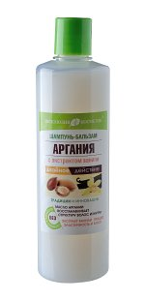
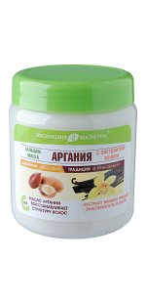
шампунь-бальзам и бальзам-маска Аргания с экстрактом ванили
Масло аргании восстанавливает структуру волос изнутри
Экстракт ванили придает эластичность и блеск
Масло Аргании — один из древнейших секретов красивых волос, сохраненных женщинами Востока. Масло способно проникнуть под кутикулы волос и восстановить структуру изнутри — волосы становятся более блестящими и упругими.
Экстракт ванили прекрасно увлажняет волосы, придает им эластичность. Увлажненные волосы лучше защищены, они становятся гладкими, упругими и полными жизненных сил.
В дополнение масло корицы усиливает питание корней, способствуя росту крепких и здоровых волос. Масло гвоздики ускоряет рост волос, снимает усталость и оживляет волосы.

Slide 5
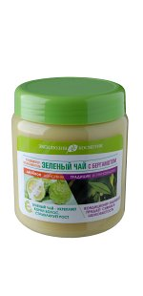
шампунь-кондиционер и кондиционер-ополаскиватель Зеленый чай с бергамотом
зеленый чай укрепляет корни волос, стимулирует рост
бергамот предупреждает образование перхоти
Экстракт зеленого чая активизирует процессы биологического обновления волос: улучшает кровообращение, укрепляет корни волос, стимулирует рост волос и предотвращает их выпадение.
Эфирное масло бергамота оказывает общеукрепляющее и тонизирующее действие на волосы, нормализует работу сальных желез, устраняет зуд и раздражение кожи головы, предупреждая образование перхоти.
В дополнение экстракт шиповника усиливает естественные защитные способности кожи головы и волос.

Slide 6
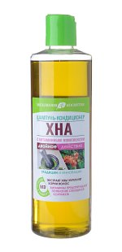
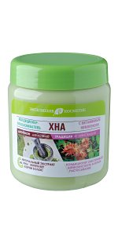
шампунь-кондиционер и кондиционер-ополаскиватель Хна с витаминным комплексом
экстракт хны укрепляет корни волос
витамины предотвращают появление секущихся кончиков
Ценный экстракт хны оказывает стойкий восстанавливающий эффект на корни волос, регенерирует кератиновый слой, устраняет различные виды нарушений функций кожи головы (зуд, повышенную чувствительность).
Витаминный комплекс обеспечивает эластичность волос, предотвращает появление секущихся кончиков. Кондиционирующий комплекс воздействует на волосы по всей длине, делает их гладкими и блестящими, снижает возможность повреждения при укладке и расчесывании.

Slide 7
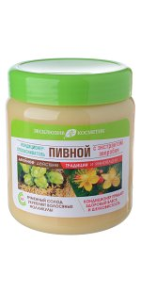
шампунь-кондиционер и кондиционер-ополаскиватель Пивной с экстрактом зверобоя
ячменный солод укрепляет волосяные фолликулы
экстракт зверобоя успокаивает кожу головы
Благотворное действие ячменного солода вернет волосам здоровый блеск, эластичность, приостановит выпадение. Экстракт ячменного солода в сочетании с пантенолом укрепляет волосяной фолликул, поддерживает здоровье ствола волоса, сохраняет его естественную влажность, эластичность и силу.
Экстракт зверобоя способствует регулированию деятельности сальных желез кожи головы, действует как профилактическое противоперхотное средство.

